Slide 1
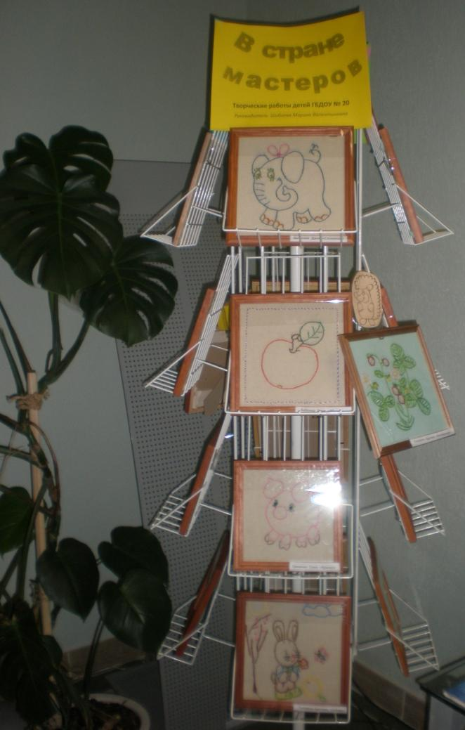
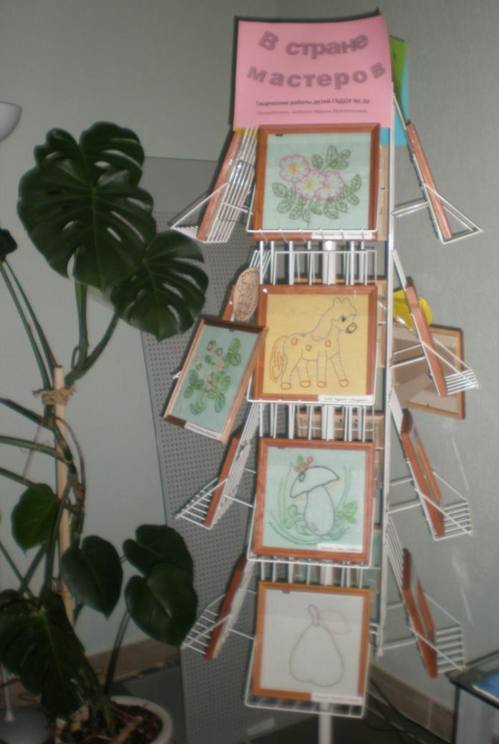

Slide 2
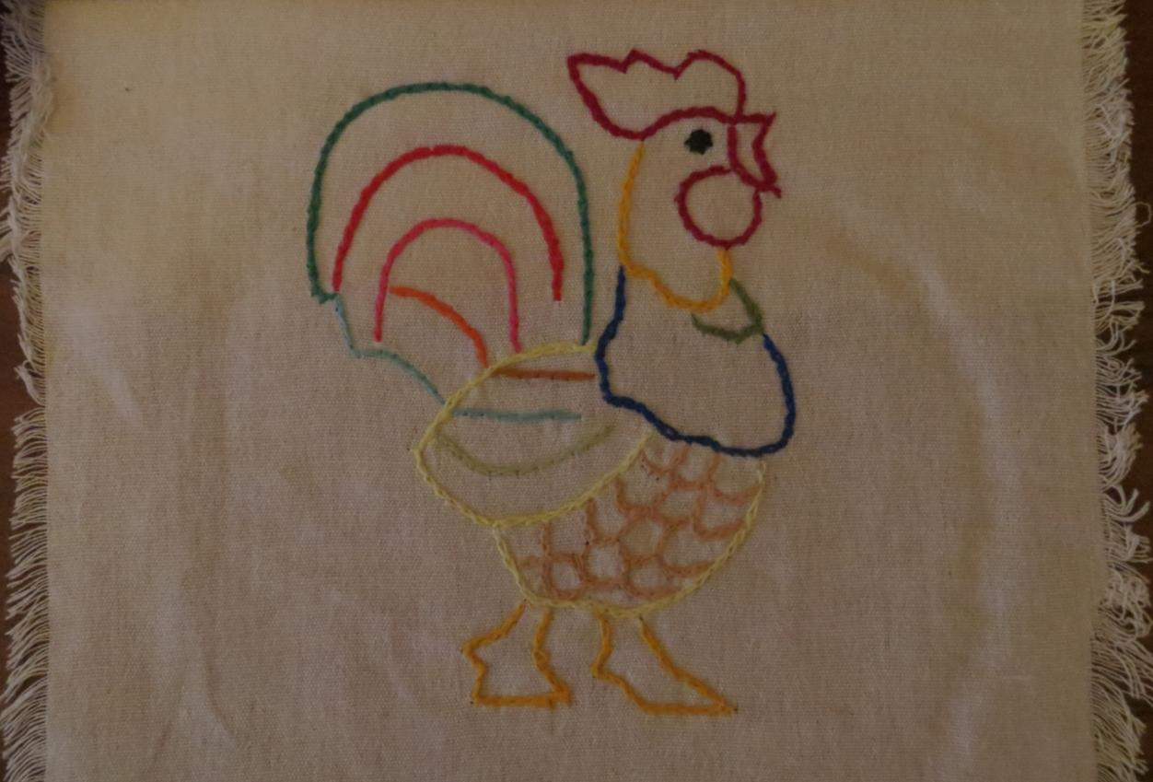
Детьми были выполнены сюжетные работы по темам: “Птицы”, “Зимние забавы”, “Насекомые”, “Цветы” и др.

Slide 3
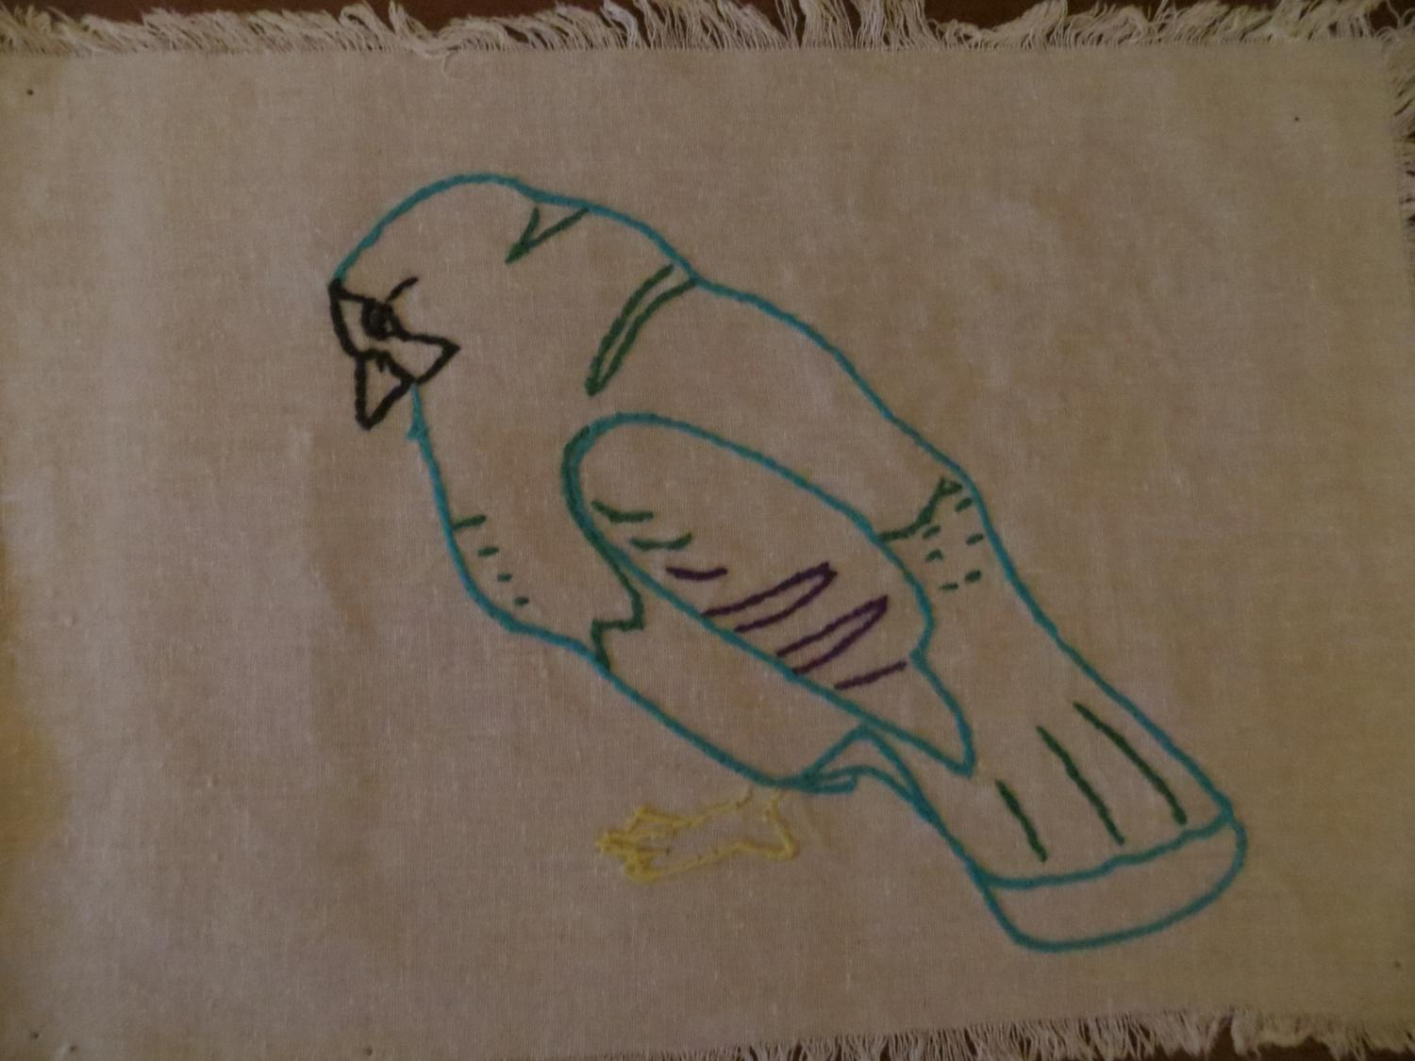

Slide 4
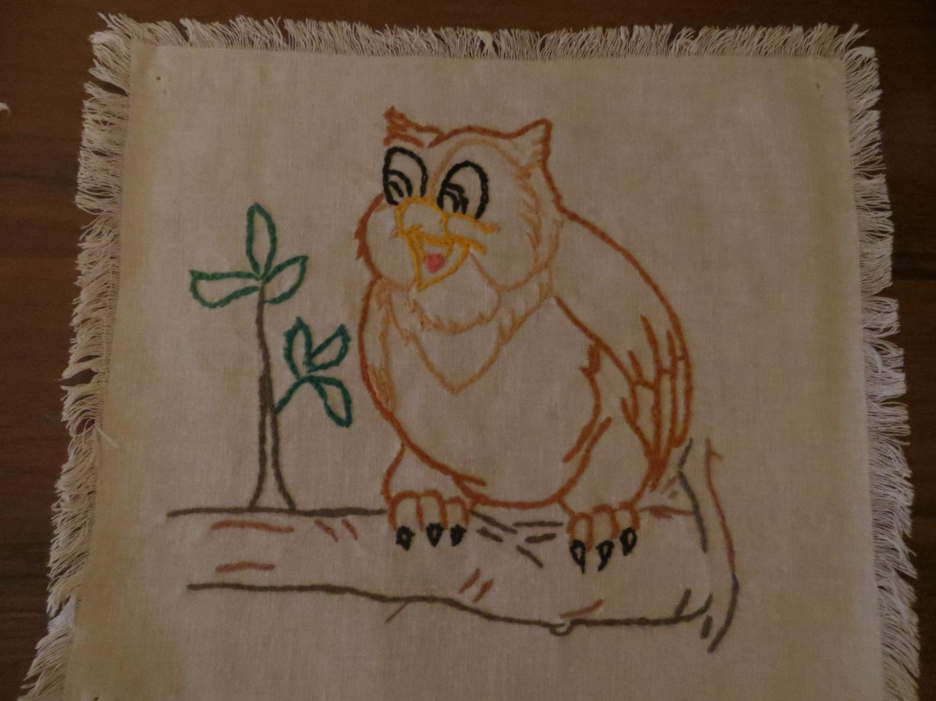

Slide 5
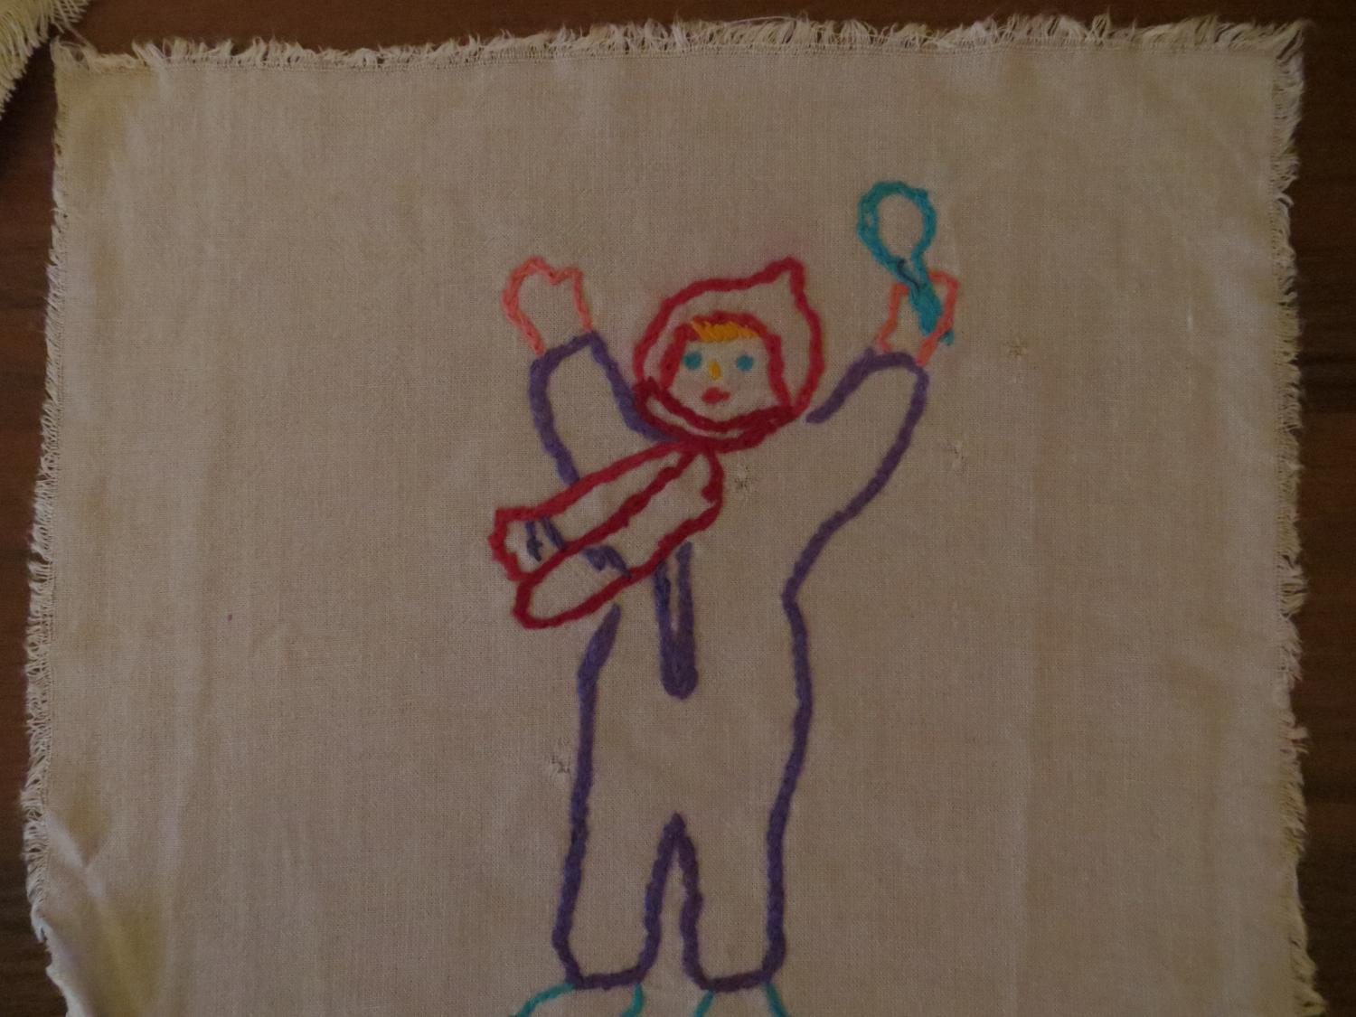

Slide 6
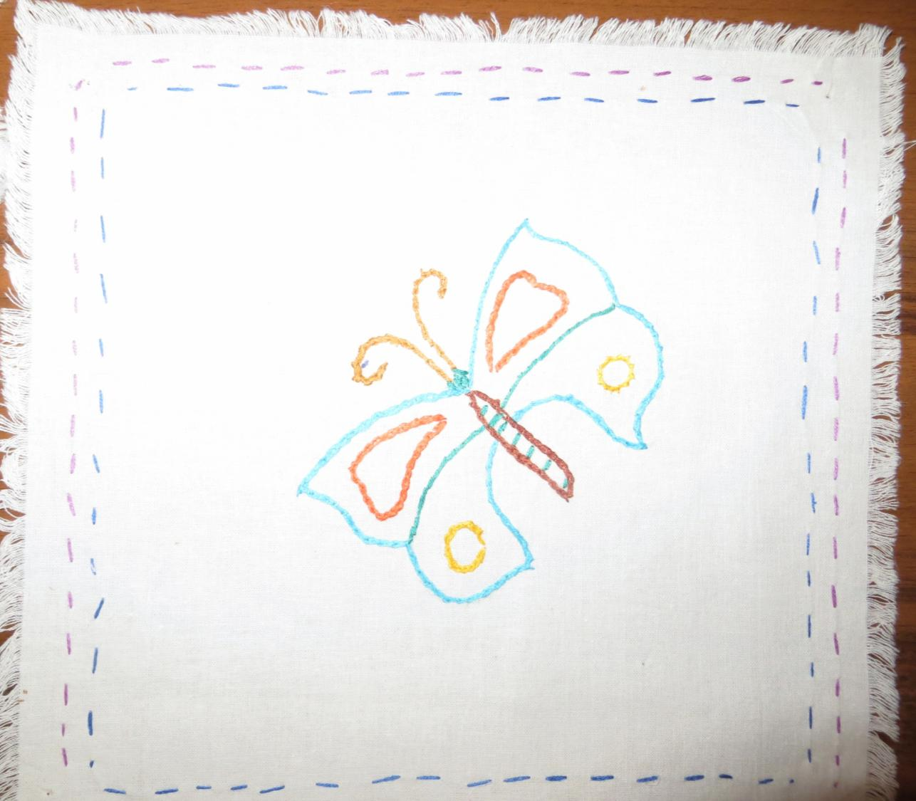

Slide 7
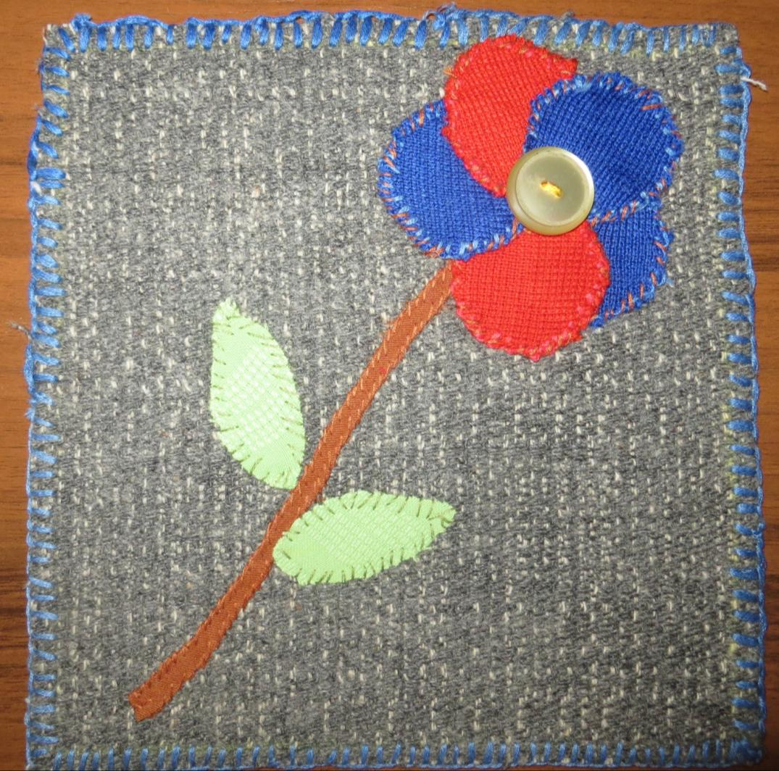

Slide 8
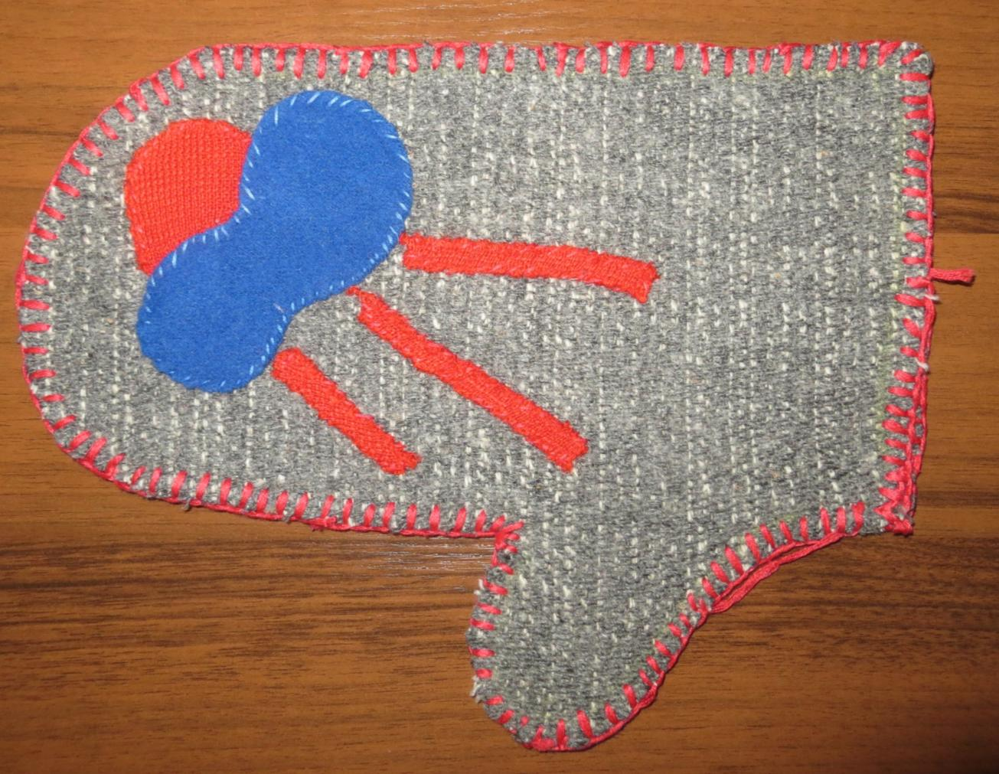

Slide 9
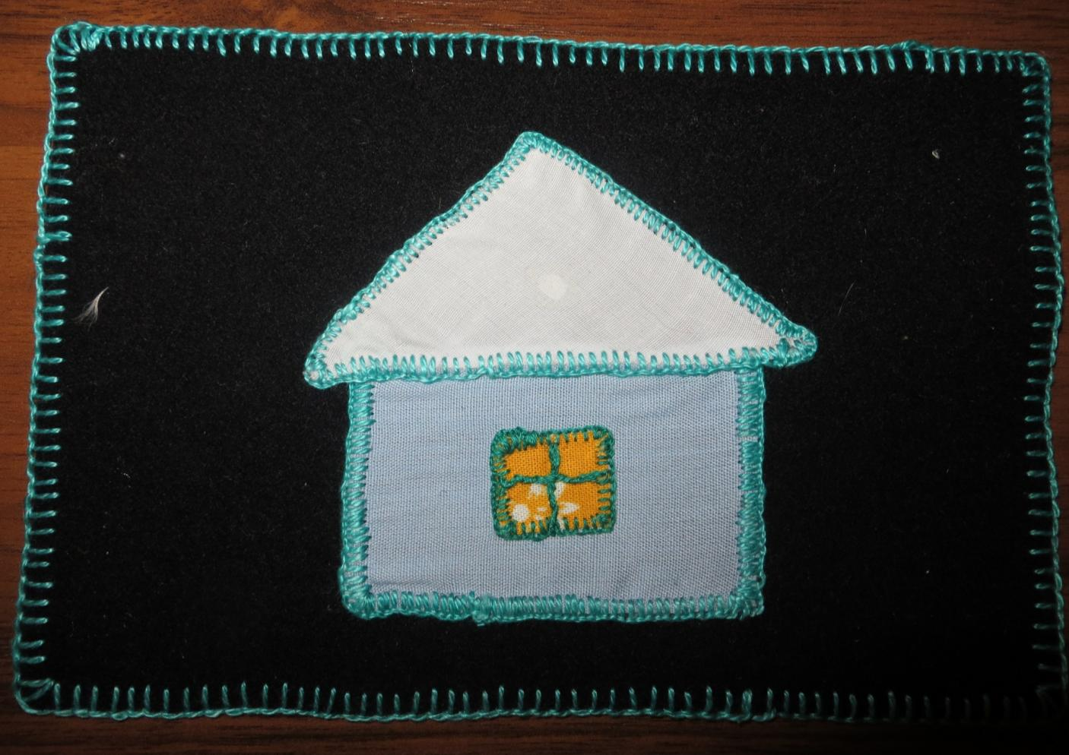

Slide 10
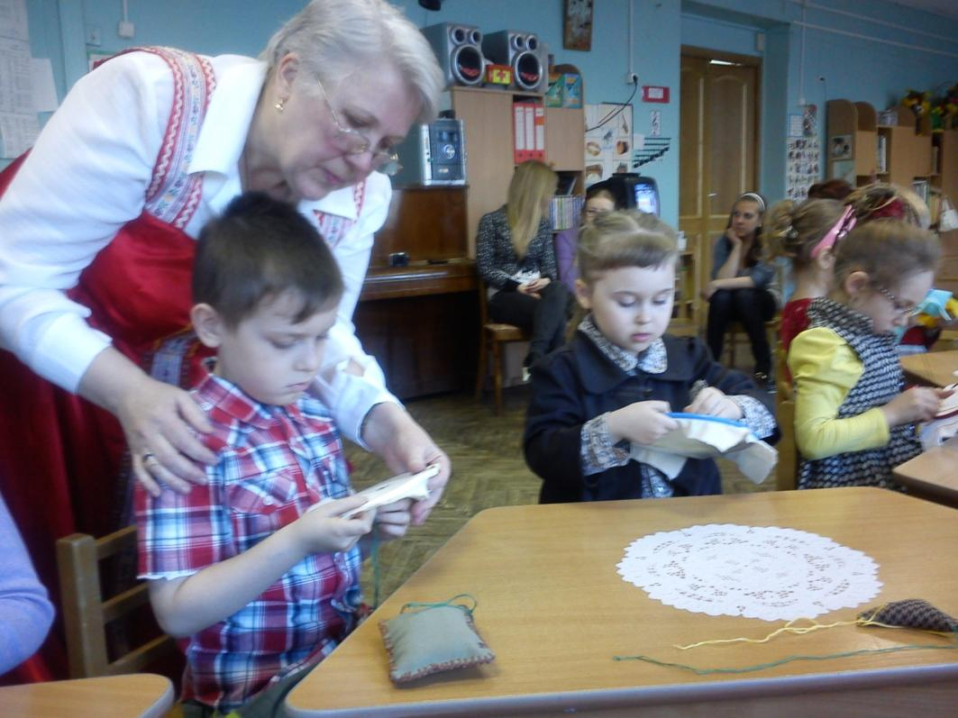
Для родителей проводились консультации, выставки литературного материала, фотовыставки, выставки детских работ, выставлялись ширмы-раскладки. Проводились открытые занятия для родителей и педагогов детского сада.

Slide 11
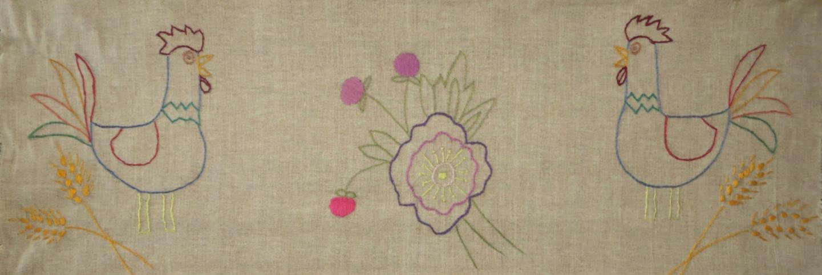
В заключении хочется сказать, что эта работа приносит много радости как мне, так и детям. Проведенная с детьми работа вызвала интерес к народной вышивке и к художественным традициям русского народа.

Slide 12
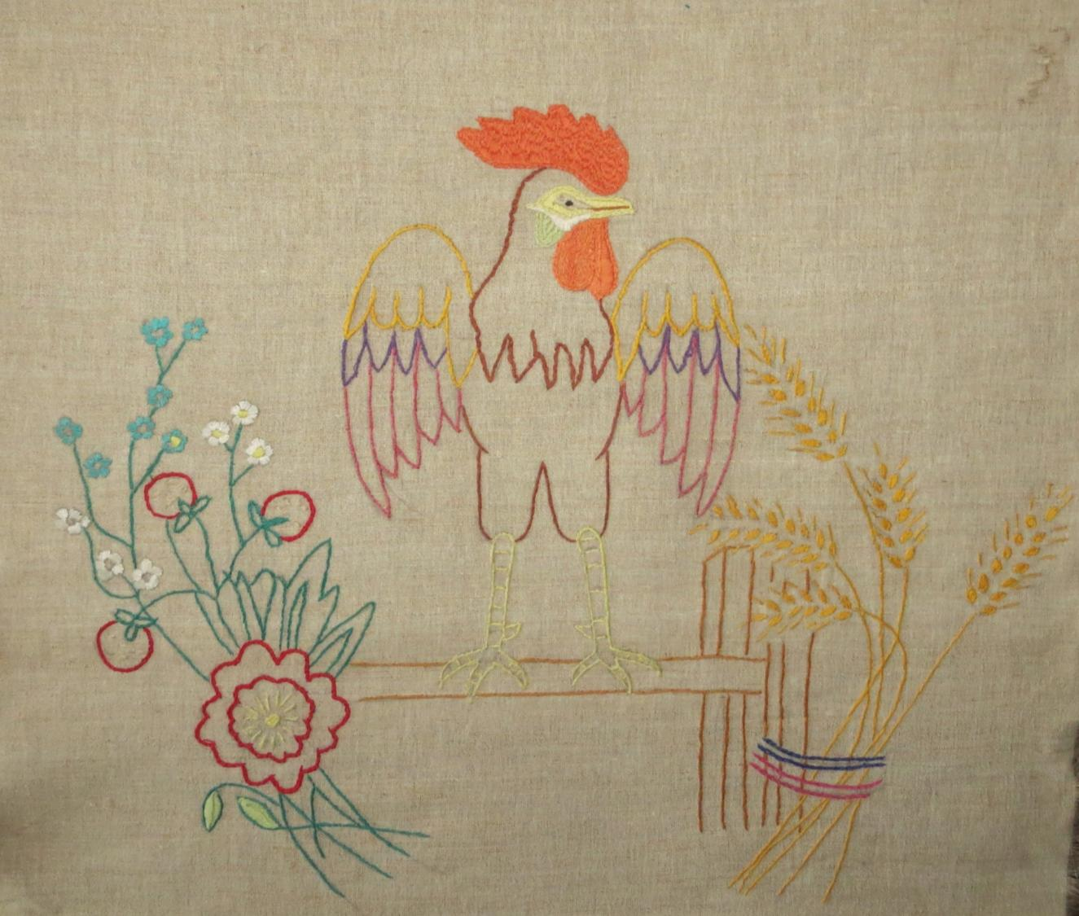

Slide 13
